Slide 1
Toets Herkansing
Samen Da Vinci

Slide 2
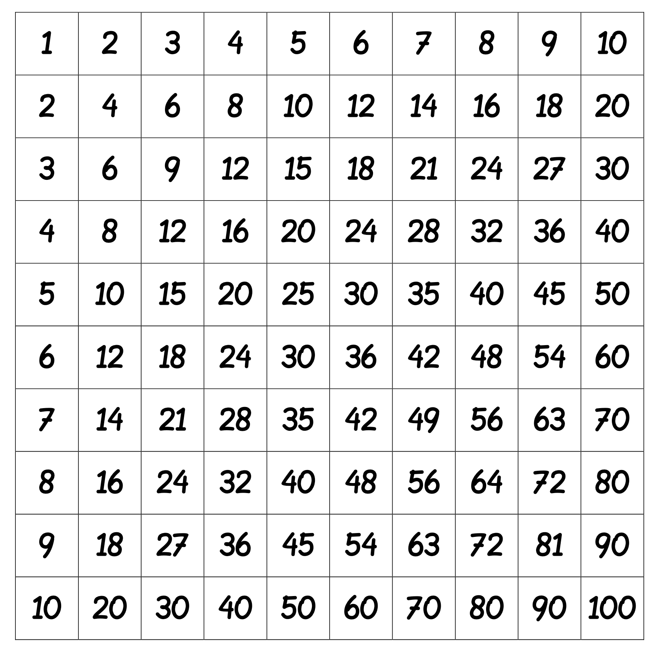
Opgave
Maak een python programma dat een tafelmatrix laat zien.
Als eerste is er de invoer die vraagt hoe breed de matrix moet zijn.
Maak eerst een stroomdiagram hoe je dit gaat aanpakken.
Tip: Maak eerst 1 regel in orde met streepjes en uitlijning.
Daarna ga je die regel steeds herhalen.
Let op.
Gebruik zinnig commentaar
Toegestaan: print, while, input, str, float, int, type, if
Hoogte boom minimaal 3
Hoogte van stam is constante van 2
Breedte van de stam is constante 3
Je levert een .py bestand in en een draw.io bestand.

Slide 3
Vragen ?????

